Slide 1
1/8 アルゴリズムとデータ構造
伊東咲良

Slide 2




アルゴリズムの動作
バブルソートについて
隣り合う要素の大小を比較しながら整列させる
①左から隣り合う要素を比較（85>76より入れ替え）
②隣り合う要素を右に進めて比較(85>60より入れ替え)

Slide 3



アルゴリズムの動作
バブルソートについて
隣り合う要素の大小を比較しながら整列させる
③もう一度隣り合う要素を右に進めて確認(85>74より入れ替え)
④この工程の繰り返しにより、最終的に一番右の要素が大きくなる

Slide 4
アルゴリズムの特徴とその理由
バブルソートについて
特徴 | 理由
計算効率が悪い | 隣り合う要素をその都度比較・交換するため、 計算量がO(n²)と大きくなってしまう。
小規模データには効果的だが、 大規模データには不向き | データが多くなるほど動作時間が増加してしまうため
実装が容易 | 他のソートアルゴリズムに比べコードが短い 理解しやすい
参考資料：バブルソートアルゴリズム - GeeksforGeeks

Slide 5
計算量・安定性・in-place性
バブルソートについて
性質 | 詳細
計算量 | ・配列がすでにソート済みの場合O(n) ・平均の場合O(ｎ²) ・配列が完全に逆順になっている場合O(n²)
安定性 | 隣接する要素を交換するときに順序を保持するため、同じ値の要素の順番は保持される 例(5,5,1)→（1,5,5） 安定なソートアルゴリズム
In-place性 | 配列内で直接要素を入れ替える In-placeなアルゴリズム

Slide 6
自分の理解・イメージ
バブルソートについて
ソートシミュレーション（Sort Simulation）を使用
左から順に二つ選び、左から大小の順になっている場合交換する
繰り返すことで右の要素がだんだん確定するため、左から選ぶ要素が少なくなっていく
一通り行うことで、一番右が大きな値となる

Slide 7
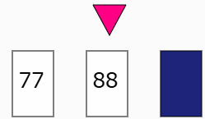
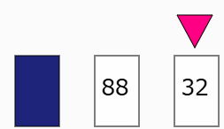
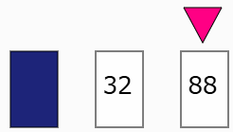
アルゴリズムの動作
挿入ソートについて
配列の左側を「並び変えた列」として挿入する
①並べられたカードの右にあるものを挿入（77<88より入れ替えなし）
②カードの右にあるものを挿入（88>32より入れ替え）

Slide 8
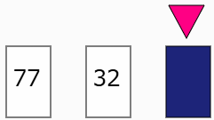
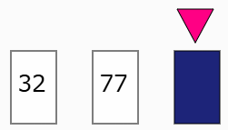
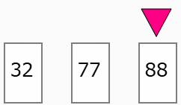
アルゴリズムの動作
挿入ソートについて
配列の左側を「並び変えた列」として挿入する
③右の要素が大きくなるように並べ替える
④この繰り返しにより、最終的に右の要素が一番大きくなる

Slide 9
アルゴリズムの特徴とその理由
挿入ソートについて
特徴 | 理由
部分的にソートしながら進む | ソート済み部分を維持し、未ソート部分から要素を挿入するため
大規模データには不向き | 配列の状態によって比較回数や要素を移動させる操作の量が変わるため
実装が容易 | 他のソートアルゴリズムに比べコードが短い 理解しやすい

Slide 10
計算量・安定性・in-place性
挿入ソートについて
性質 | 詳細
計算量 | ・配列がすでにソート済みの場合O(ｎ) ・平均の場合O(n²) ・配列が完全に逆順の場合O(n²)
安定性 | 同じ値の要素がある場合、元の順序を保持したままソートされる 安定なソートアルゴリズム
In-place性 | 要素を配列内で直接挿入しながらソートを進める In-placeなアルゴリズム

Slide 11
自分の理解・イメージ
挿入ソートについて
ソートシミュレーション（Sort Simulation）を使用
開いたカードから左側は小さい順に並ぶ
順序をひっくり返すというより、挿入するカードを入れるところを決めるために1個ずつずらしていく
ずらす時、左側の要素が挿入するカードの要素より小さい場合、挿入場所は以降の要素を見ずとも決定できる

